Slide 1
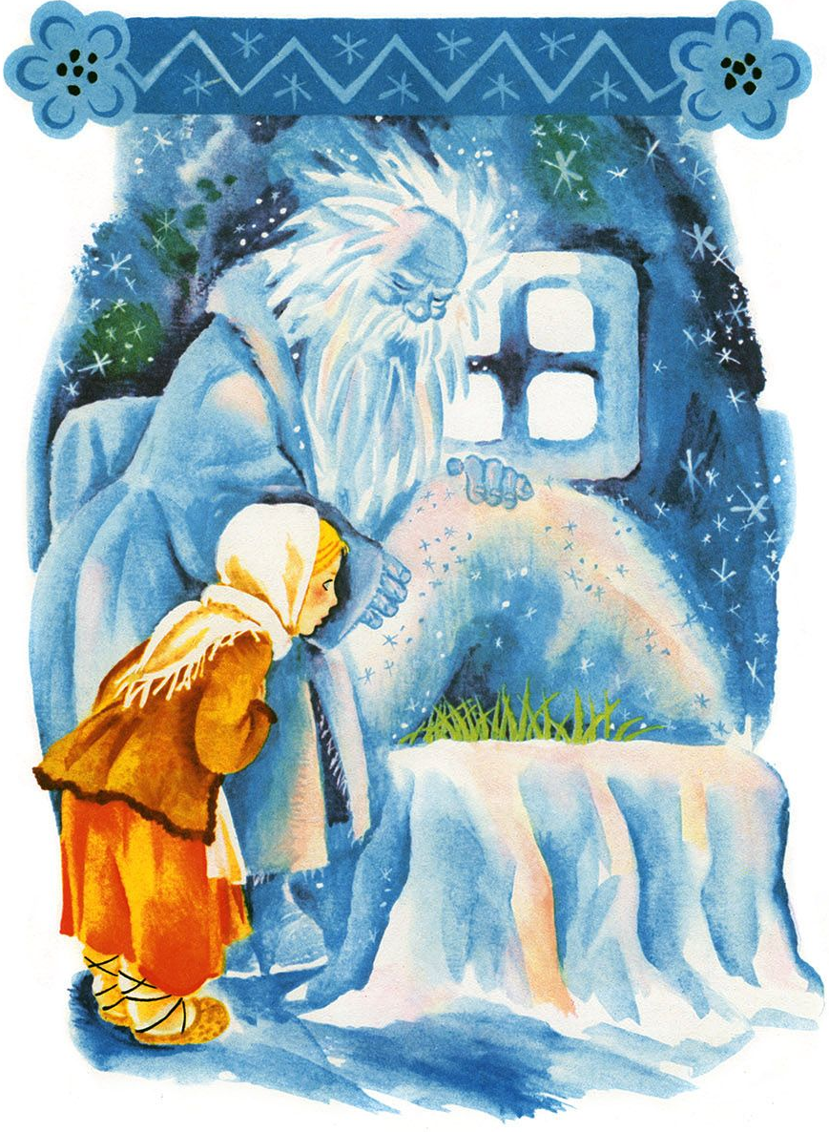
В.Ф. Одоевский. «Мороз Иванович» (урок 2)

Slide 4
Критерии оценивания
Без ошибок – 2 балла,
1 ошибка – 1 балл,
2 ошибки и более – 0 баллов

Slide 5
Признаки сказки.
Народная сказка
Авторская сказка
Создается в письменной форме
Время создания определить невозможно
Существует в устной форме
Автор – конкретный человек
Существует в нескольких вариантах
Автор неизвестен
Когда создана сказка известно
Изменения не допускаются

Slide 7
Критерии оценивания
Без ошибок – 2 балла,
1 ошибка – 1 балл,
2 ошибки и более – 0 баллов

Slide 8
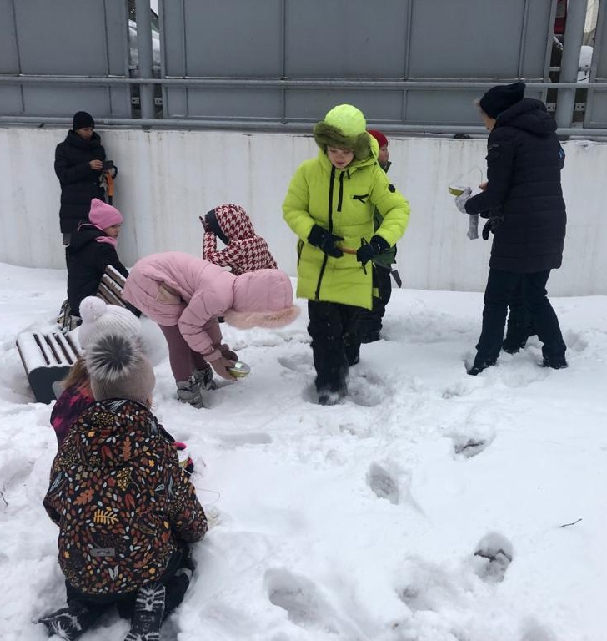
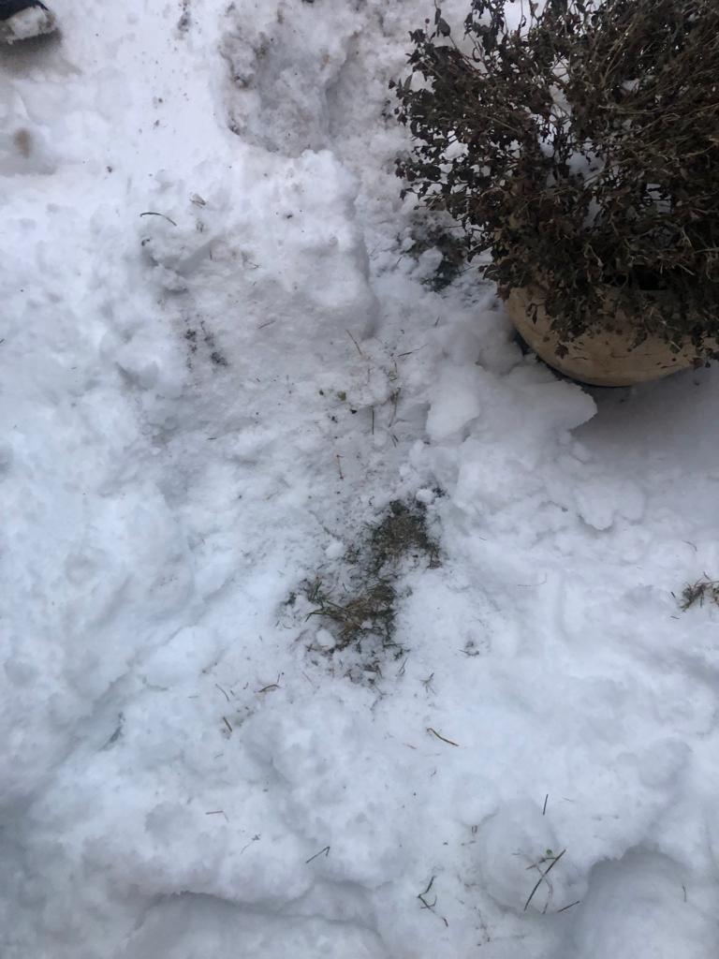
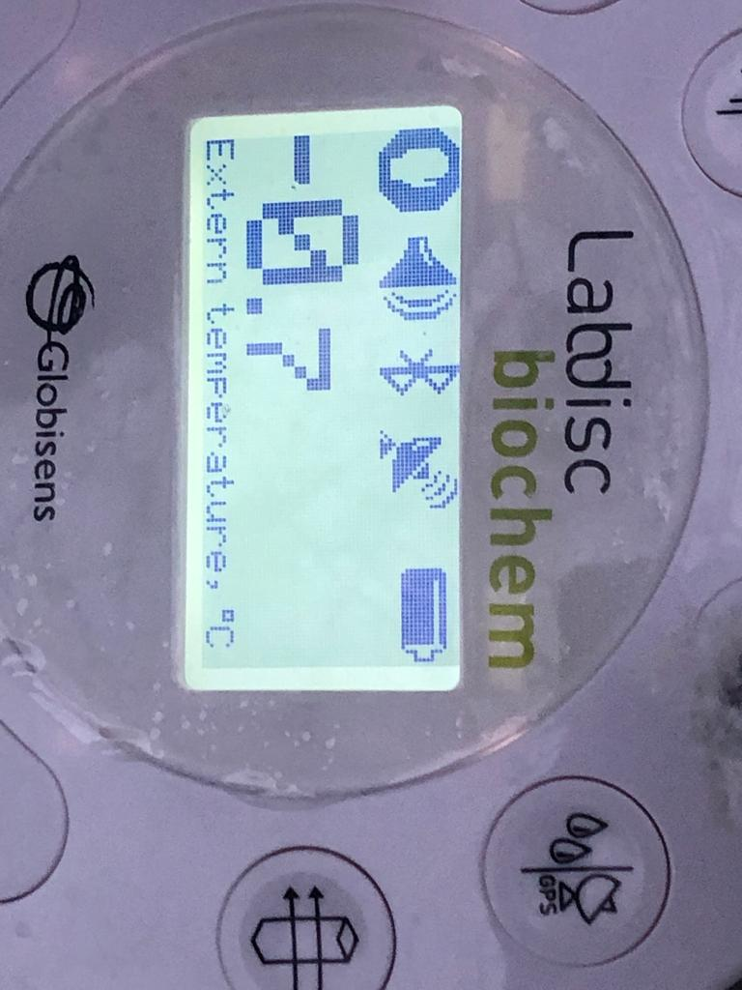

Slide 10
Критерии оценивания
Без ошибок – 2 балла,
1 ошибка – 1 балл,
2 ошибки и более – 0 баллов

